Slide 1
Propuesta 1

Slide 2


Propuesta 1
Propuesta 2

Slide 3

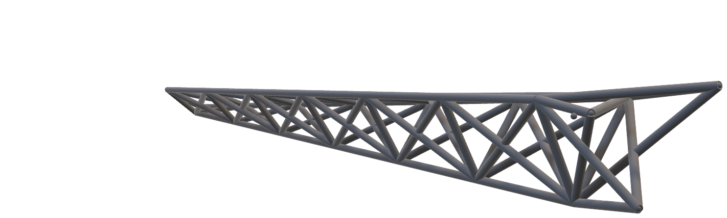
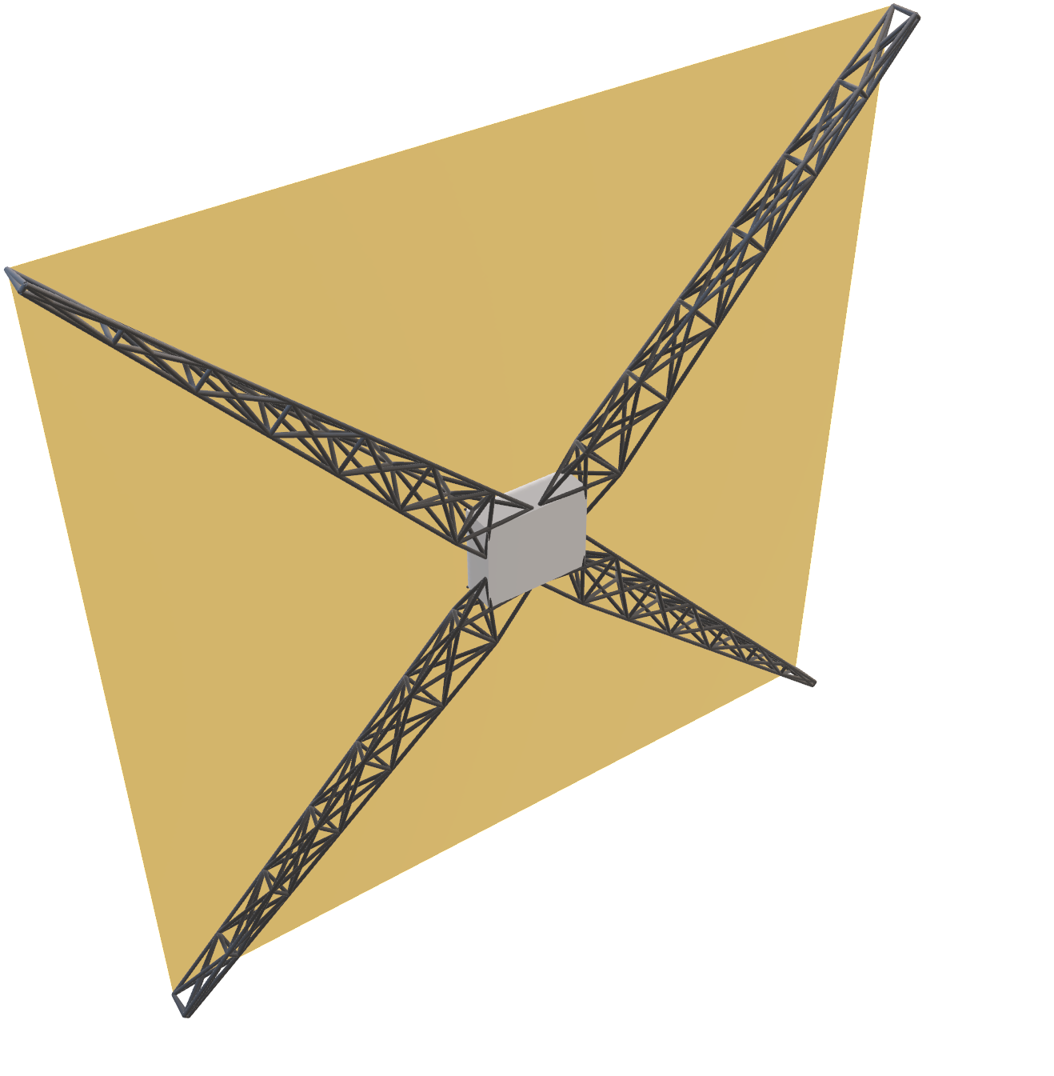
Propuesta 1
Propuesta 2

Slide 4
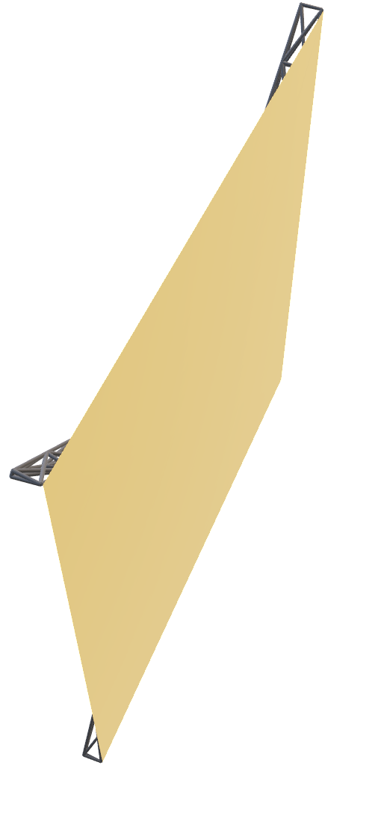

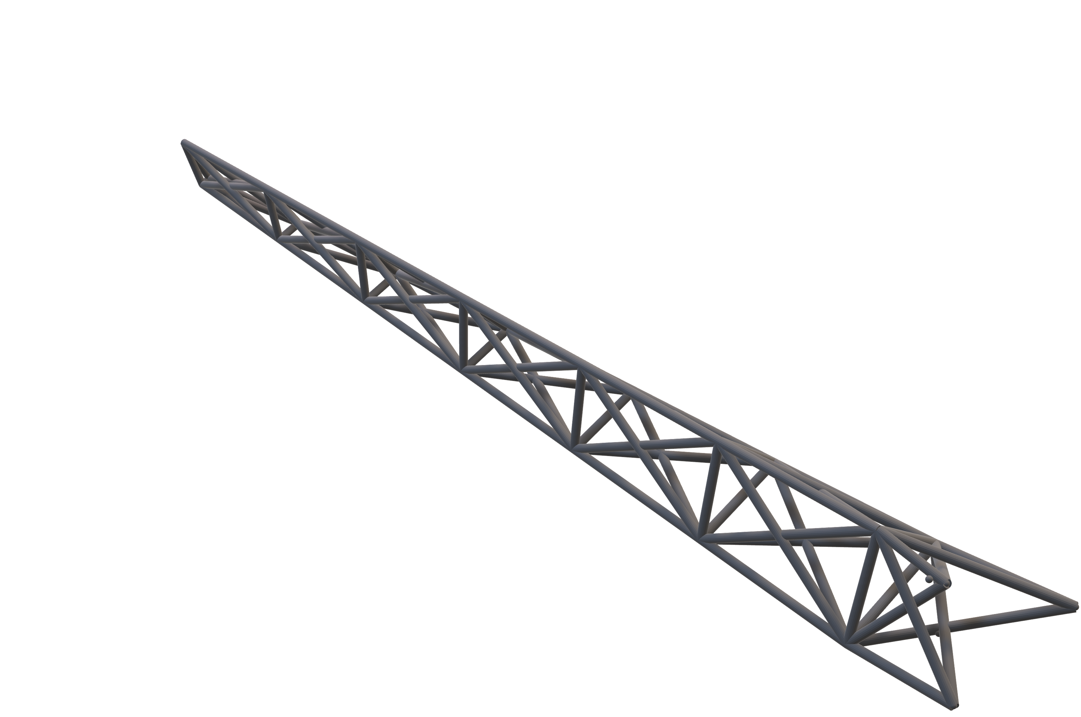
Propuesta 1
Propuesta 2

Slide 5
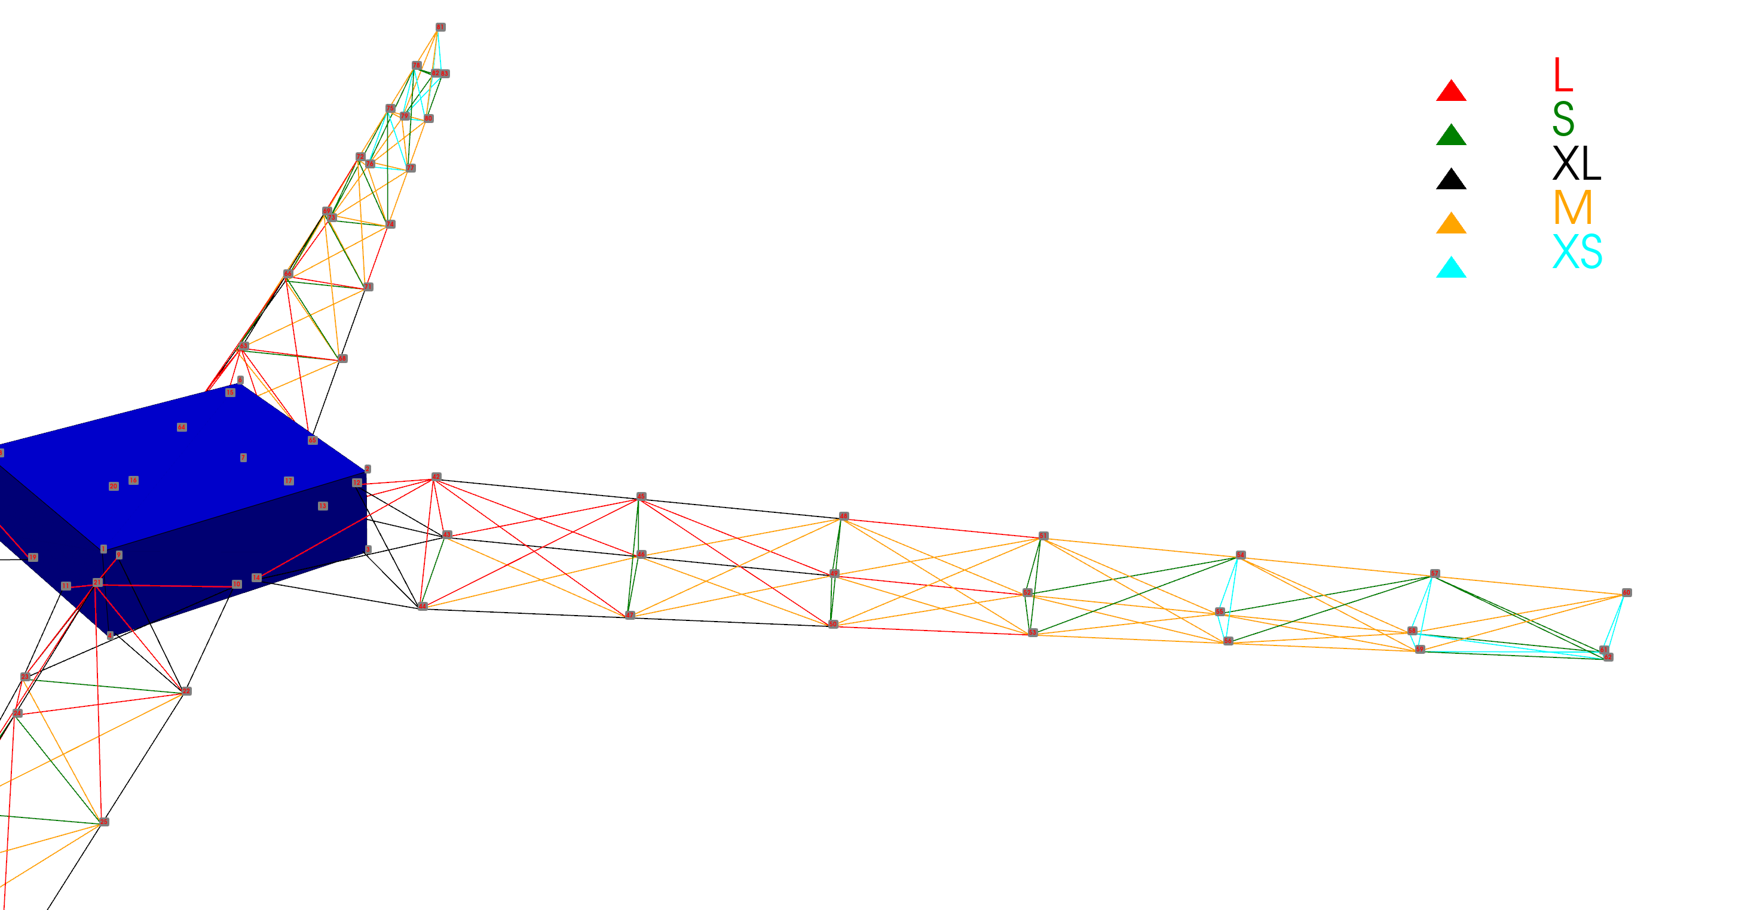

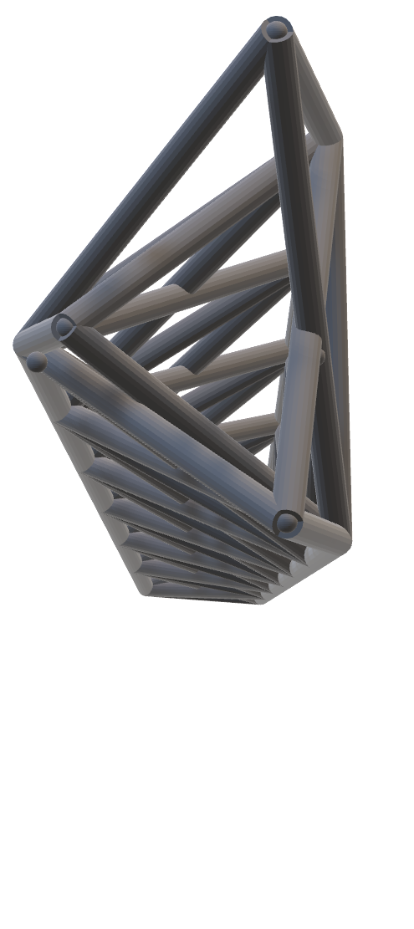
Propuesta 1

Slide 6

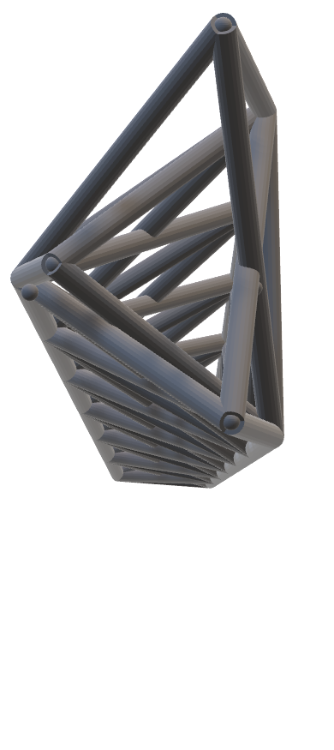

Propuesta 1
Propuesta 2

